Slide 1

BRAND BOOK

Slide 2

BRAN D BR I E F

Slide 3
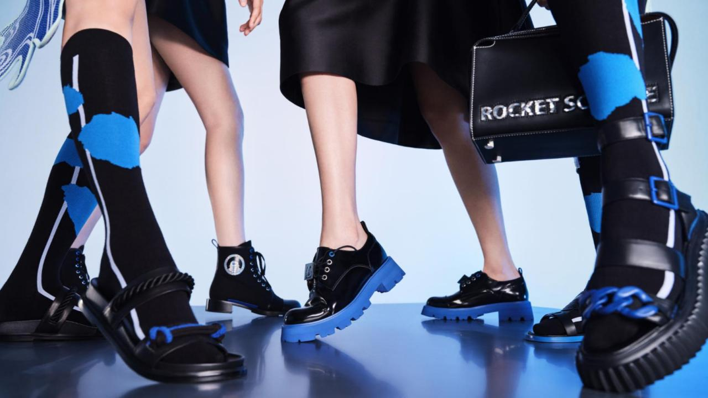
BRAND PHILOSOPHY
BRAND PHILOSOPHY
包小姐与鞋先生， 以色彩美学引领都市女性多元时尚配搭 。
品牌成立于2018年， 以丰富色彩 、多元风格 、精致理念作为品牌灵魂， 充分演绎出现代女性在“职场 ”与
“个人 ”之间的灵活转换与平衡拿捏， 产品围绕色彩场景展开， 以独特设计感 、考究细节传递着精致生活态 度， 以及对自由纯粹的不懈追求 。

Slide 4
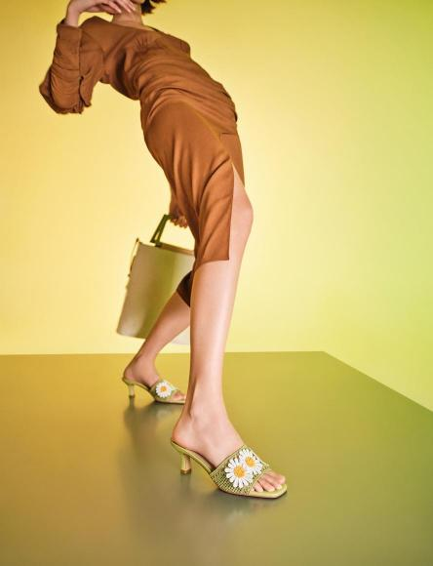
包小姐——代表个性自由的腔调女性
鞋先生——体贴温柔的男朋友
包小姐与鞋先生是国内首个将鞋与包赋予生命和性别的品牌 。
品牌将鞋与包将变成懂你的人 ，丰富色彩表达和多元风格设计满足生活场景
的多样搭配需求和独到审美品位， 陪伴使你走出精彩每一步 。

Slide 5
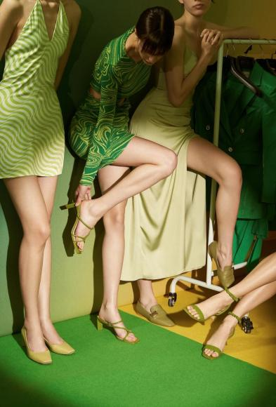
BRAND SLOGAN
走 出 精 彩 每 一 步
• 色彩丰富 ：专注于色彩美学研究与发现，通过独特的色彩运用搭建故事场景
• 独特设计感：提炼有趣独特元素，创造有设计感的鞋履与包袋
• 精致理念：精密形体研究 、甄选品质材料 、精工首饰级配件 、匠心工艺
• 多场景穿搭：应对都市女性 、职场通勤 、休闲生活 、聚会晚宴 、轻运动

Slide 6
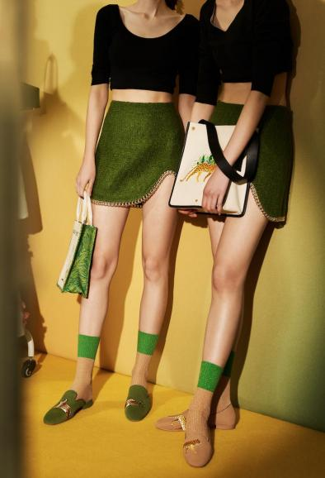
TARGET CONSUMERS
服务全客层
主力24-35岁区间
• 审美在线
• 关注时尚趋势
• 追求款式
• 乐于投资穿搭
• 讲究生活品质的女性消费者

Slide 7
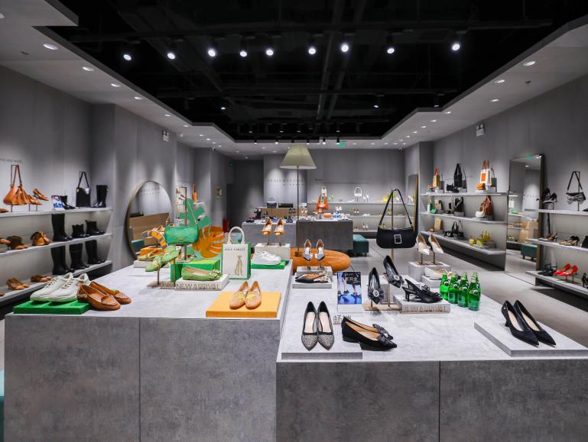
PRICE ZONE
品类&价格带
• 女鞋 ：699元-2399元
• 女包：499元-1699元

Slide 8

BRAND VISION
成为中国时尚女鞋行业潮流标杆

Slide 9
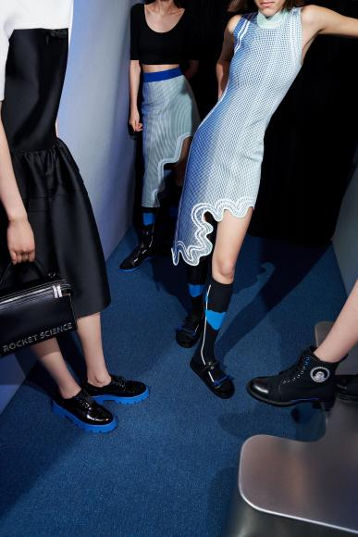
BRAND MISSION
以物连接， 让人们更美丽

Slide 10
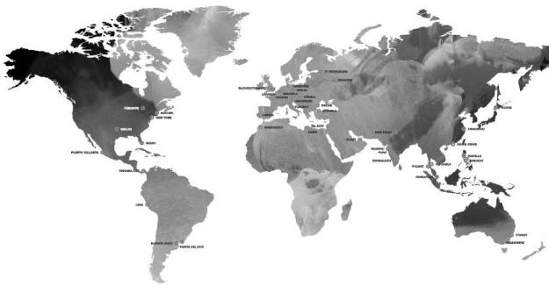




DESIGNER TEAM
国际化设计能力
全球时尚情报
专业化人才培育
全球素材搜集
国际化买手能力
研发中心组织发展战略愿景： 2020-2023年，逐步实现
❐ 国际研发中心： 国际化 、专业化的研发团队；  整合化人才资源能力：
内部专家能力+全球时尚智力共同驱动创新；
优秀的国际时尚资源供应商
合作伙伴以具体开发/合作为准，上述仅限示例

Slide 11
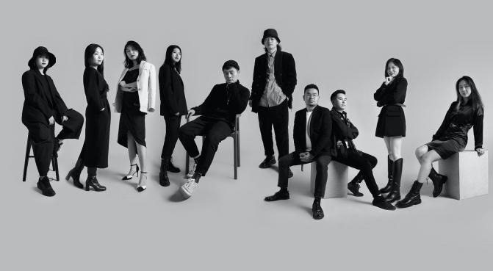










DESIGNER TEAM
云弘集团研发中心设计研发团队逐步
国际化， 目前拥有专业人才80余名 ， 超过一半的成员来自国内外专业设计 艺术学院 ，其中1/3来自全球顶尖名 校 ，部分设计专业人才拥有国际知名 精品时尚品牌工作经验；
他们对美和艺术有着自己独到的见解
致力于为更多人创造舒适美观的鞋履
,
。
英国中央圣马
丁设计学院
英国伦敦艺术 大学
英国皇家艺术 学院
英国伯明翰艺 术学院
日本多摩美术 学院
美国纽约帕森
斯设计学院
美国罗德岛设 计学院
美国萨凡
纳设计学
院
意大利马兰戈
尼设计学院
意大利佛罗伦
萨国立美术学
院

Slide 12
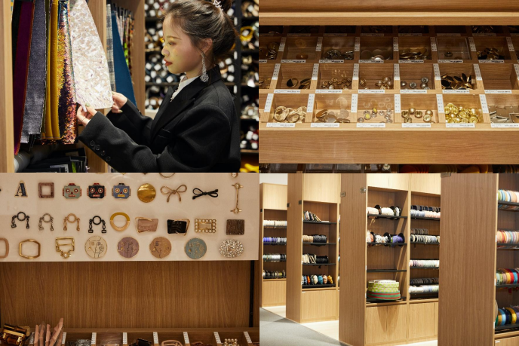
PRODUCTS
H I G H Q UA L ITY MAT E R IA L S
我司素材库拥有23000多种原材料，每年
更新6000多种，这些原材料来自全球30 多个国家地区的1100多个供应商，其中 国际供应商525个，包括日本MOKUBA （木马） 、日本MIYUKI 、日本
ROSEMARUSHIN丸进 、捷克宝仕奥莎
PRECIOSA 、法国
PAILLETTES LANGLOIS-MARTIN等，
她们同时为香奈儿 、路易威登 、爱马仕等 顶尖奢华品牌提供原材料；

Slide 13
TARGET CONSUMERS
B RA N D K E Y W O R D
多元风格
商品诠释11大系列故事
涵盖5种不同风格场景
简约都市 、个性酷帅 、奢华宴会 、时装运动 、甜美优雅
多元风格
精致理念
鞋包配饰化元素凸显特点， 国际买手选材+原创设计
首饰的精致细节和潮流设计结合
丰富色彩
精致理念
丰富色彩
10组色系主题商品
DNA

Slide 14

BRAND HOUSE
成为中国时尚女鞋行业潮流标杆
品牌愿景
品牌使命
品牌DNA
品牌定位
SLOGAN
以物连接 让人们更美丽
丰富色彩 、多元风格 、精致理念
丰富色彩 ，多元风格的鞋包品牌
走出精彩每一步

Slide 15
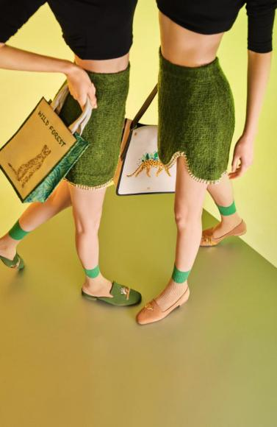
BRAND COURSE
2018.8.24
2018.9
三
2018.12
2019.1
2019.3
2019.5
2019.6
2019.8
2020.1
2020.8
2021.3
2021.8
品牌诞生 ，首店七宝万科开业
品牌首批18FW商品亮相上海
广告视觉片“90厘米世界 ”诞生
北京蓝港 、北京房山龙湖 、南京中央 3店同开，南京中央业绩排名前
13家店铺开业
赢商网专题报道分析“鞋包品牌新入局者出现 ”
2019SS春夏商品上市
包小姐与鞋先生微商城开业
包小姐与鞋先生天猫旗舰店开业 线下门店数到达17家店铺
包小姐与鞋先生荣获2019CCFA 连锁品牌最佳创新大奖
品牌一周年庆典 鞋履“颜 ”究所19FW新品发布
线下门店数量24家
重庆世纪新都开业，全国31家门店
上海南翔印象城开业，全国32家门店
无锡万象城开业，全国36家门店
上海世纪汇开业，全国42家门店
截止2022年3月，全国共计45家门店

Slide 16
P RO D UCTS

Slide 17
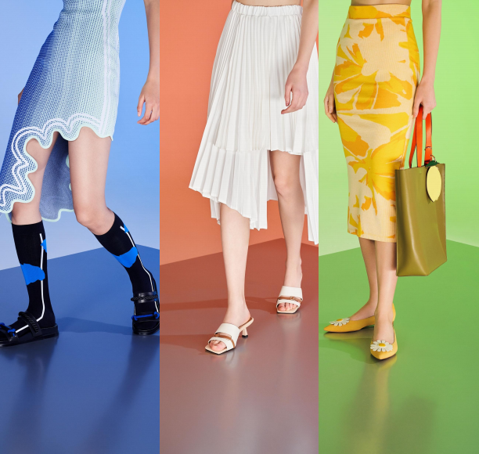
PRODUCTS
N E W A R R I V A L U P D A T E
品牌商品极具特色以10大色彩为设计命题，
每季诠释11大主题系列中用多样的风格商品
体现时尚潮流满足消费者各种场景穿着需求。

Slide 18
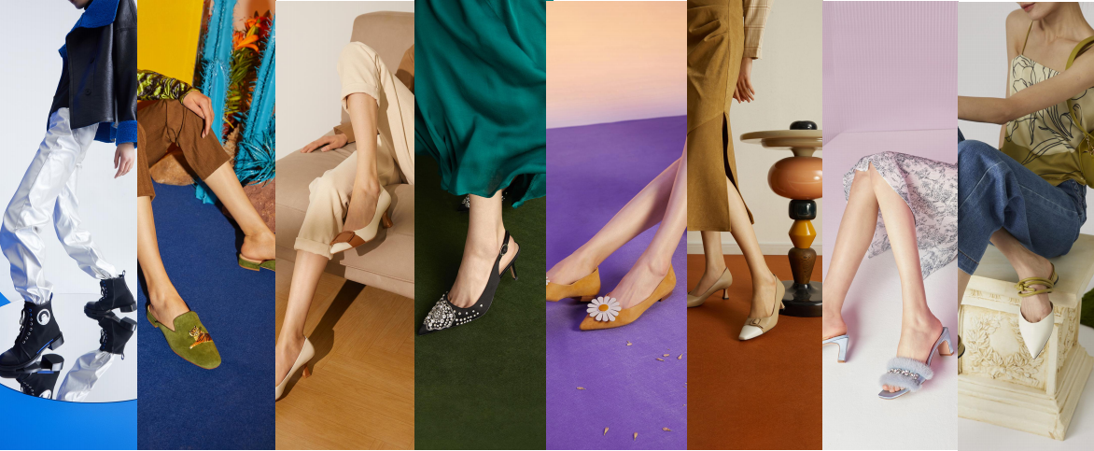
PRODUCT SERIES
E L E V E N S E R I E S
蓝色航程 奇幻雨林 休闲时光 罗马假日 奇趣花园 白金都市 蓝色梦境 春意盎然

Slide 19
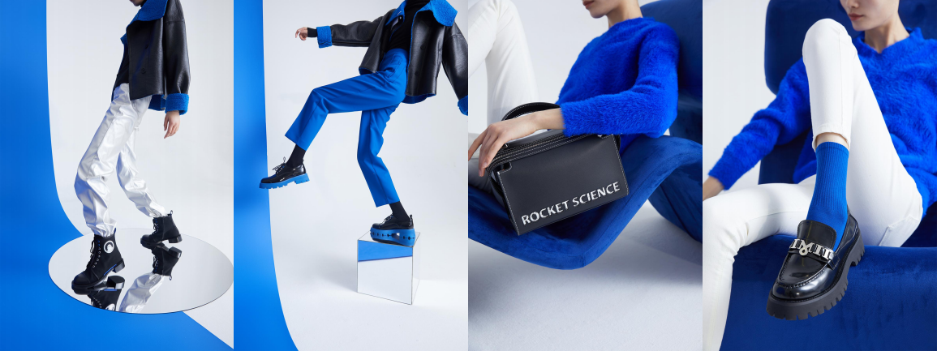
本系列以酷黑为基调，纯净的克莱因蓝色点亮其中， 以太空元素作为细节呼应，诣在唤醒人们对未来的好奇与期
待，量感厚底 、反光织物等时髦元素，彰显着现代女性的不断的向上力量。
. 蓝 色 航 程

Slide 20
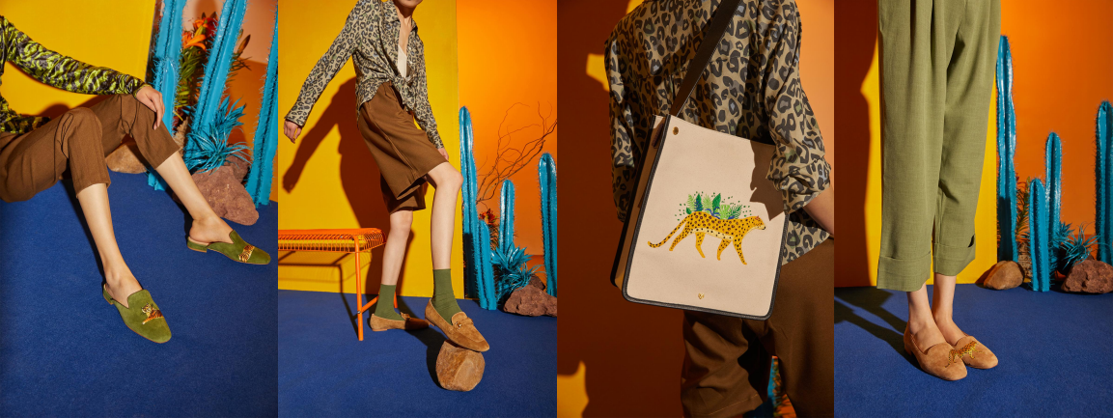
郁郁葱葱的热带雨林，充满惊喜的奇遇记正在发生 。此系列以神秘的雨林为灵感，运用了老虎豹子刺绣 、阔叶植
物 、仙人掌 、花朵，及浓郁的绿色调，展现了极赋生命力的奇幻雨林。
. 奇 幻 雨 林

Slide 21
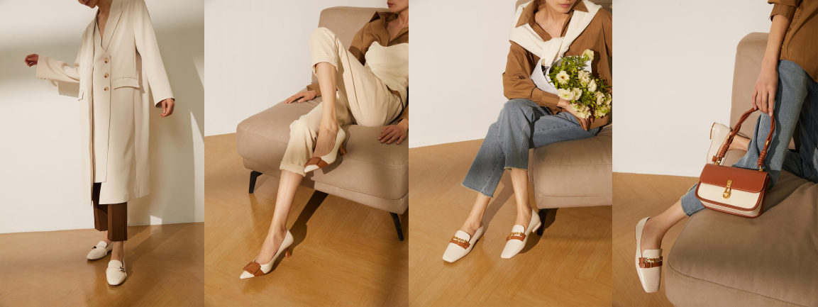
人们期望通过色彩探寻闲适惬意的生活方式 。此系列充分利用暖棕色调的亲和力和白色的舒适感， 以及五金的浅
. 休 闲 时 光
金色点缀， 自然地展现出轻松和休闲感。

Slide 22
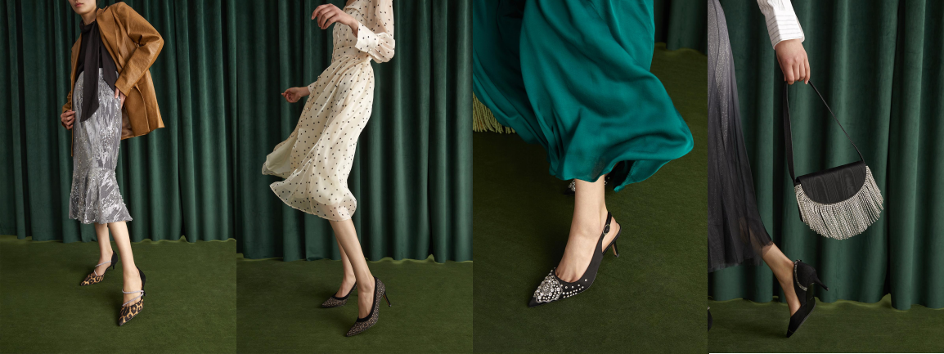
灵感源于电影《罗马假日》，本系列选用摩登黑白色调， 以条纹 、波点等多种形式更新演绎，致力于探索经典与
流行之间的微妙平衡，展现了21世纪女性的纯粹与自由。
. 罗 马 假 日

Slide 23
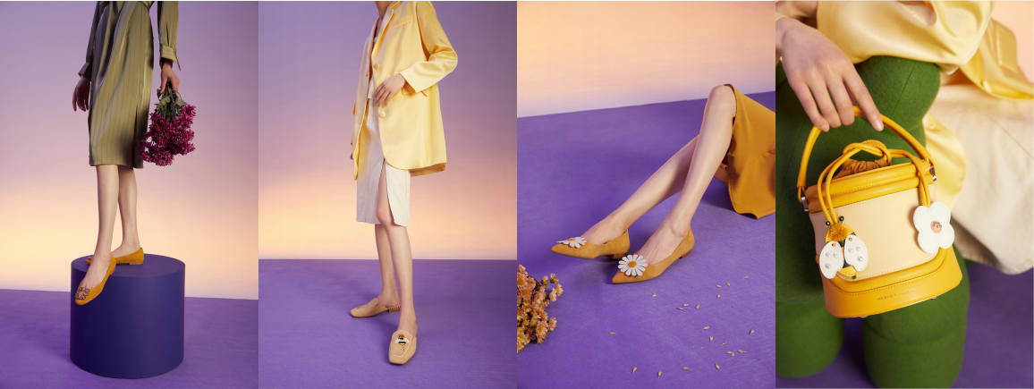
此系列以治愈的黄 、绿色描述了一个生机勃勃的春日花园 。元素上运用了灵动小蜜蜂 、明艳花朵，诉说了一个花
. 奇 趣 花 园
儿与小蜜蜂的追逐嬉戏的故事，传递出人们去自然 、美好的向往。

Slide 24
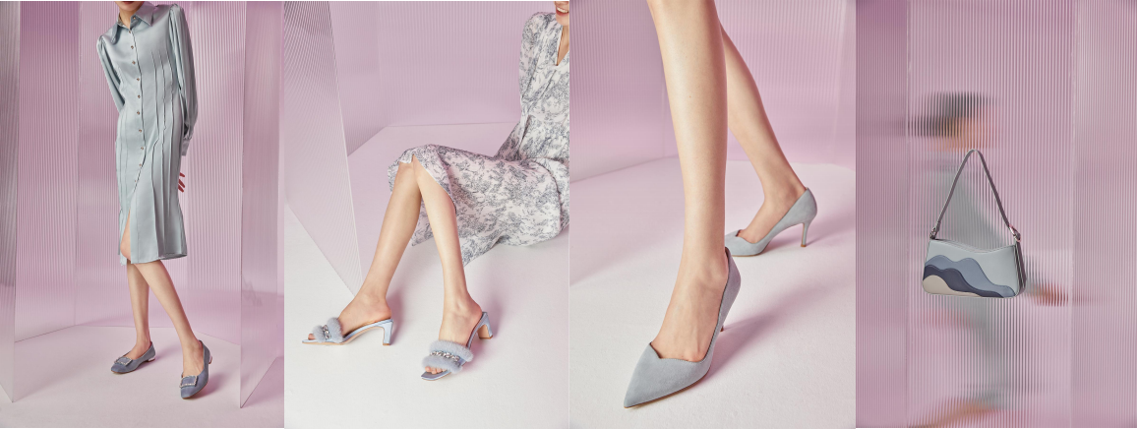
顺应居家的随性感，雅致蓝色调成为22年新趋势 。净水蓝宛若梦境中的天空云端， 闪耀水钻恰似阳光下的波光点
点 ，为都市女性的精致生活带来更多遐想空间，传递着享受当下的自娱法则。
. 蓝 色 梦 境

Slide 25
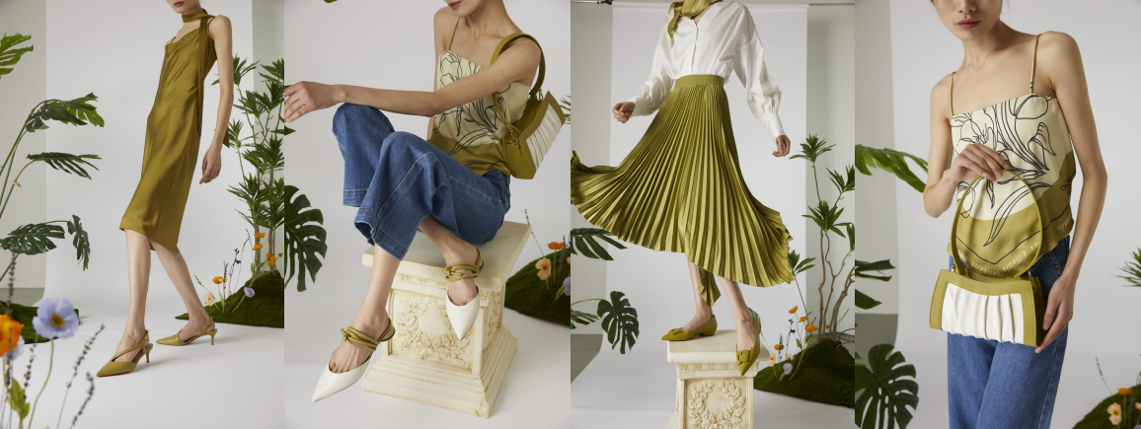
从艺术家马蒂斯的作品中提取灵感，结合了当下流行的简约廓形，流线型线条结构， 圆条带以及拼接的手法表现
自然植物的线条美感和色彩美感，给高压都市人群带来灵动自然气息。
. 春 意 盎 然

Slide 26
BRAN D P RO MOT IO N

Slide 27
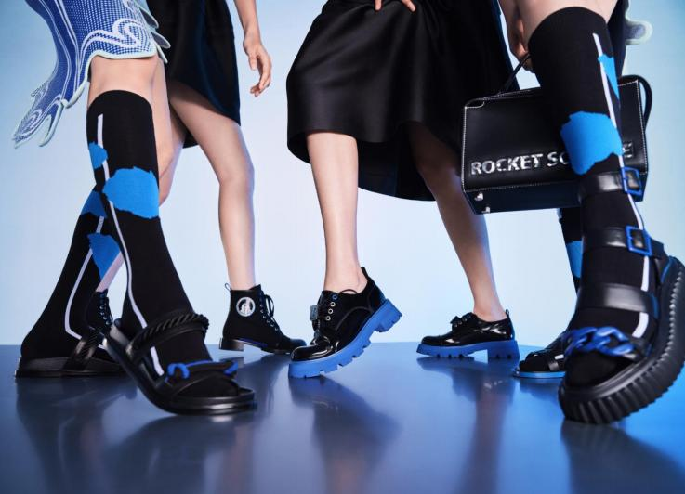
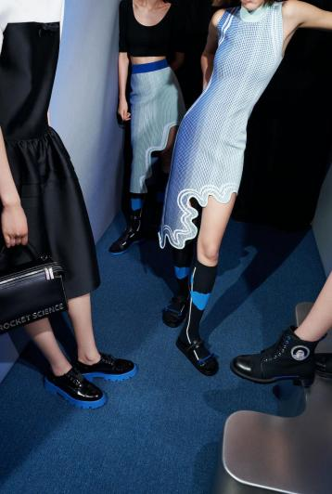
视觉大片SS

Slide 28
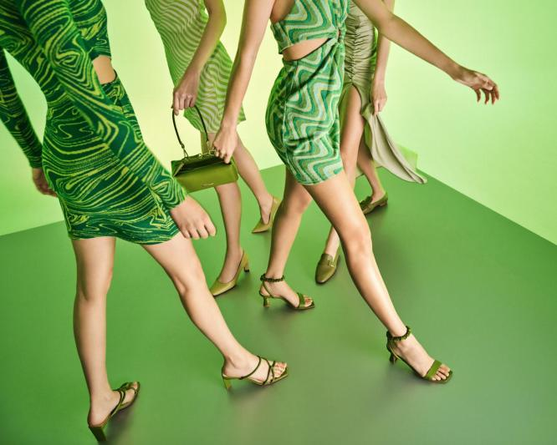
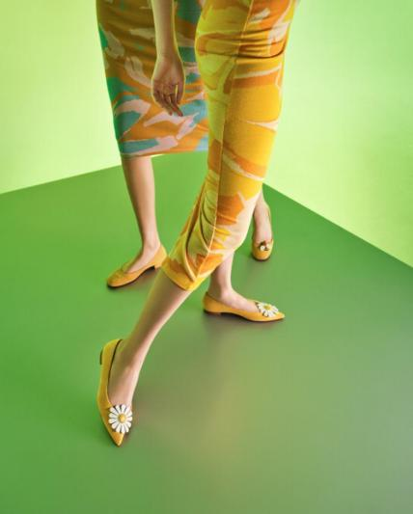
视觉大片SS

Slide 29
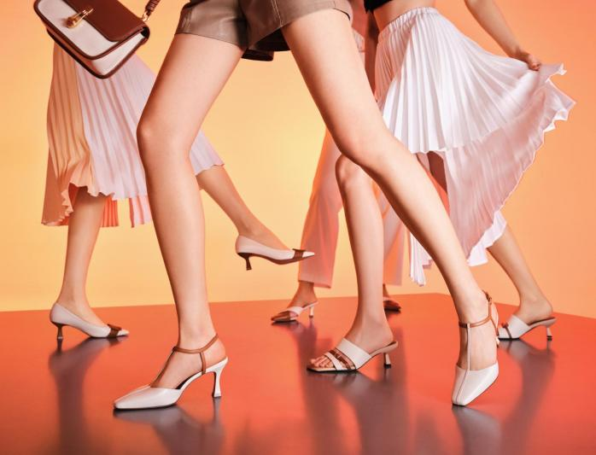
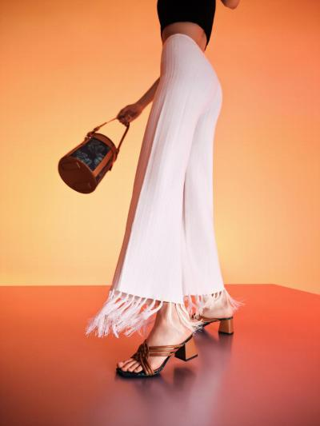
视觉大片SS

Slide 30
BRAN D DY NAM ICS

Slide 31
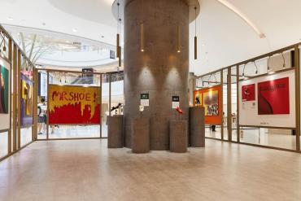
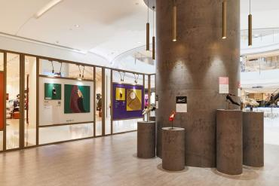
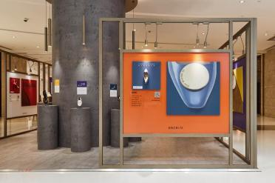
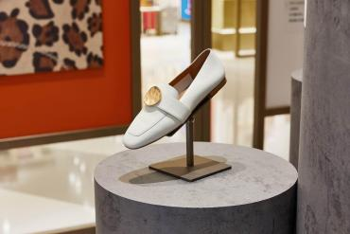
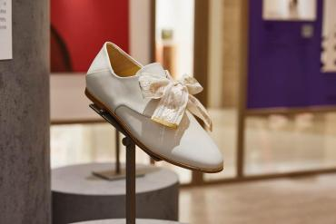
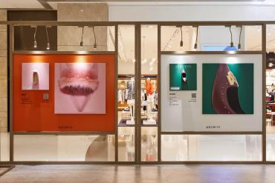
鞋履 “ 颜 ”究所
包 小 姐 与 鞋 先 生 成 立 2 周 年 ， 在 合 生 汇 举 办 鞋 履 “ 颜 ” 究 所 展 览 。

Slide 32

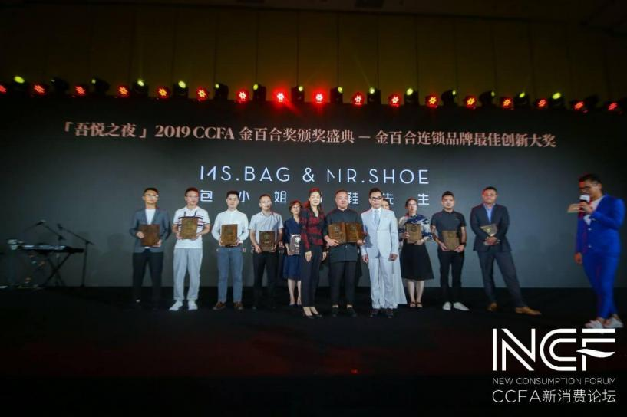
CCF A 金 百 合 奖
2 0 1 9 年 ， 荣 获 金 百 合 连 锁 品 牌 最 佳 创 新 大 奖 ； 2 0 2 0 年 ， 荣 获 金 百 合 时 尚 连 锁 品 牌 案 例

Slide 33
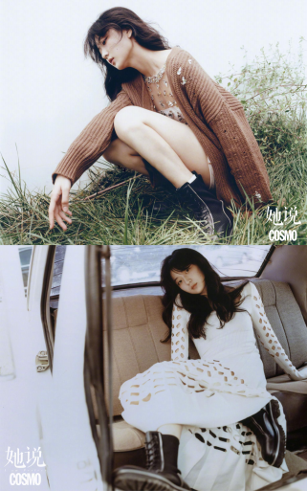
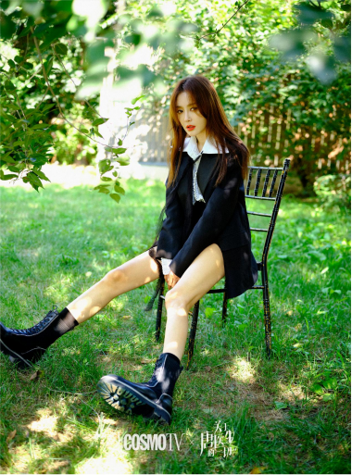
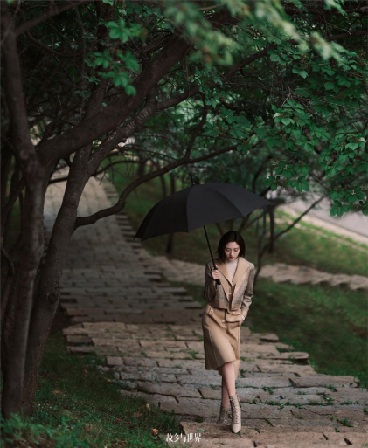
明星合作
孙千
秦岚
唐艺昕

Slide 34
O N LI N E & O F F LI N E

Slide 35
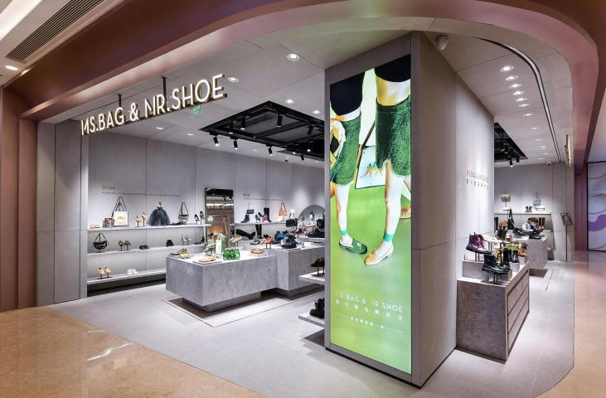
OFFLINE
I NT E R NA L ST O R E L I ST
上海七宝万科商场
上海静安大悦城
北京汉光百货
北京蓝色港湾
杭州滨江龙湖天街
杭州武林银泰百货
武汉武商广场
成都王府井百货
西安赛格购物中心

Slide 36
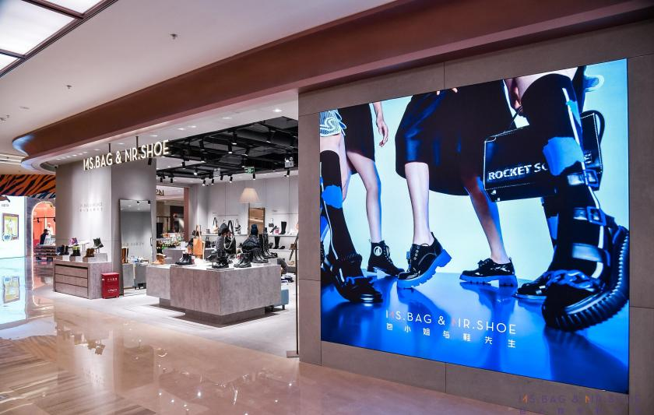
OFFLINE
ST O R E I MA G E

Slide 37
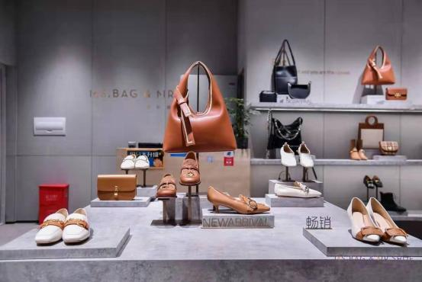
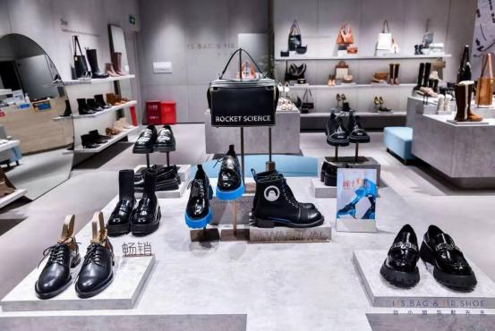
OFFLINE
ST O R E
I MA G E

Slide 38
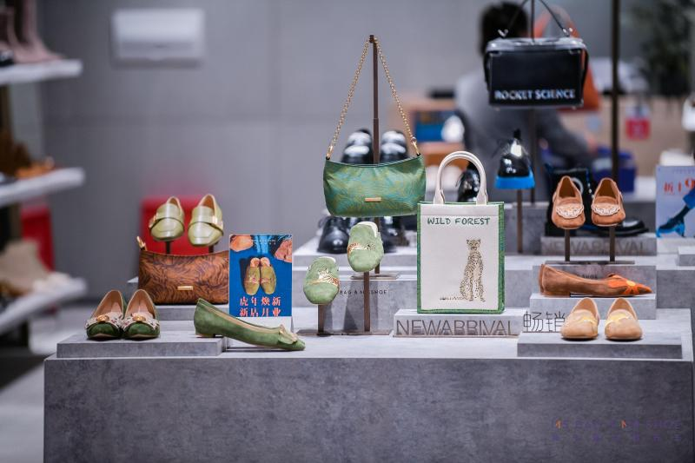
OFFLINE
ST O R E I MA G E

Slide 39
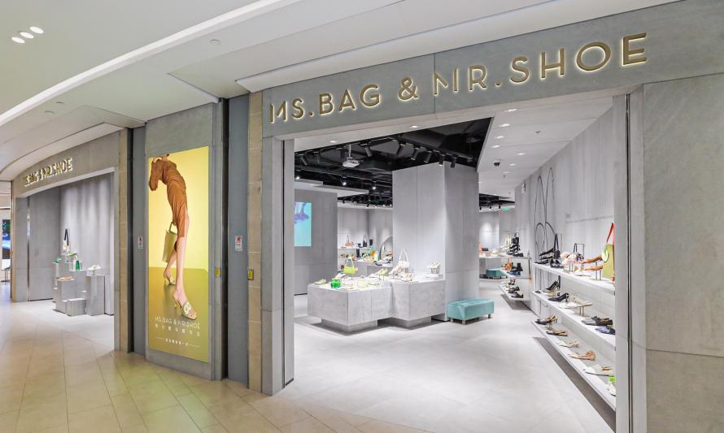
OFFLINE
ST O R E I MA G E

Slide 40
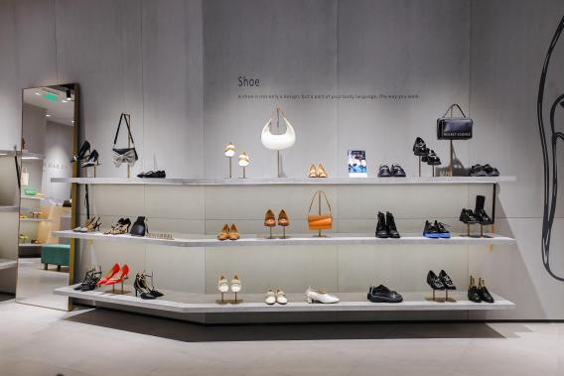
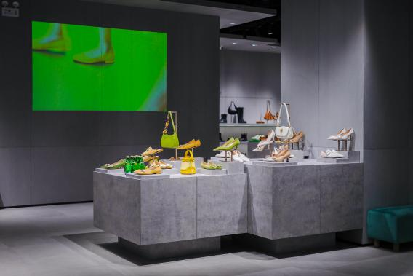
OFFLINE
ST O R E I MA G E

Slide 41

OFFLINE
S U G G E ST I O N L O CAT I N G
• 时尚女性消费者聚集品类区域：女装 、化妆品 、女鞋区域

Slide 42
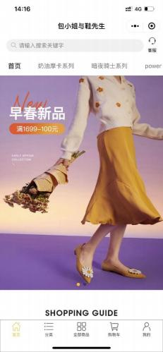
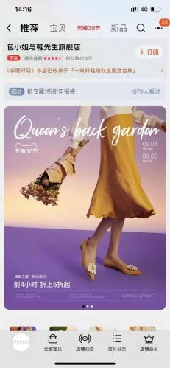
ONLINE
SA L E S C HA N N E L S
• 微 商 城 旗 舰 店
• 天 猫 旗 舰 店

Slide 43
SOC IAL M E D IA

Slide 44
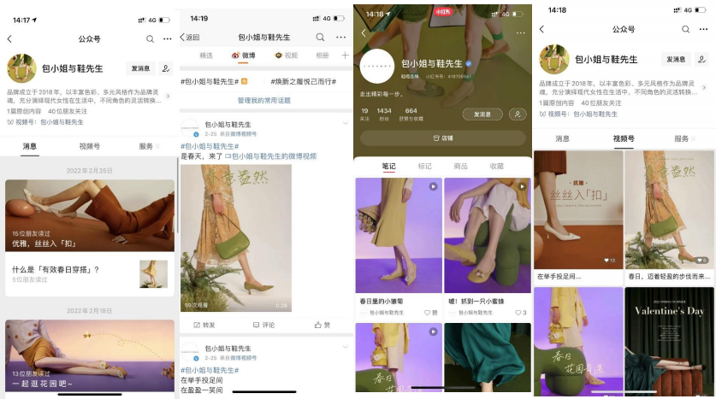
ONLINE
S N S A C C O U NT MA NA G E M E NT
• Official Wechat Account
• Official Weibo Account
• Official Xiaohongshu Account
• Official Shipinhao Account

Slide 45


